Slide 1
HTML
Predavanje 2

Slide 2
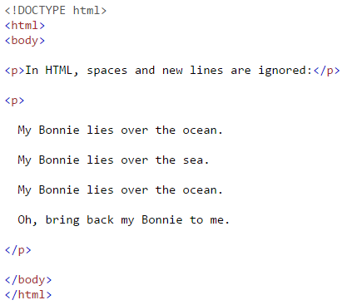
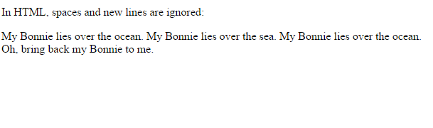
HTML tagovi
KOD
REZULTAT

Slide 3
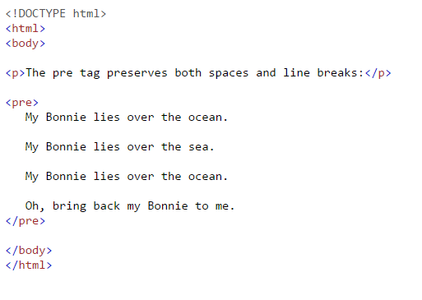
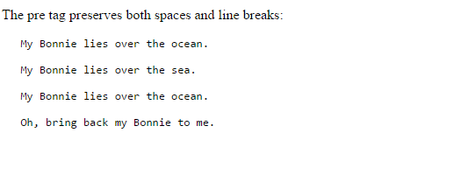
HTML tagovi
KOD
REZULTAT

Slide 4
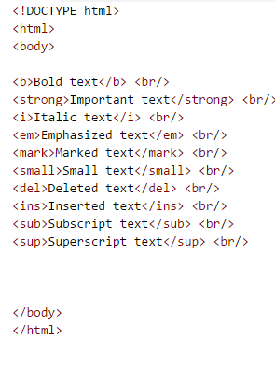
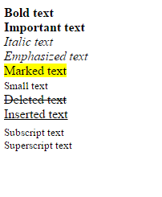
HTML tagovi
KOD
REZULTAT

Slide 5
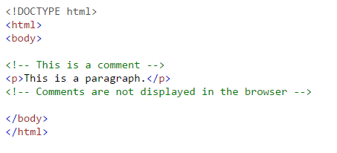

HTML tagovi- komentari
KOD
REZULTAT

Slide 6
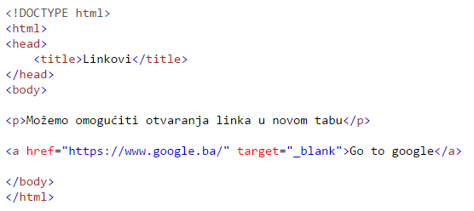
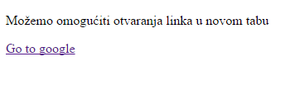
HTML tagovi - linkovi
KOD
REZULTAT

Slide 7
HTML tagovi - slike
Sintaksa:
Primjeri korištenja:

Slide 8
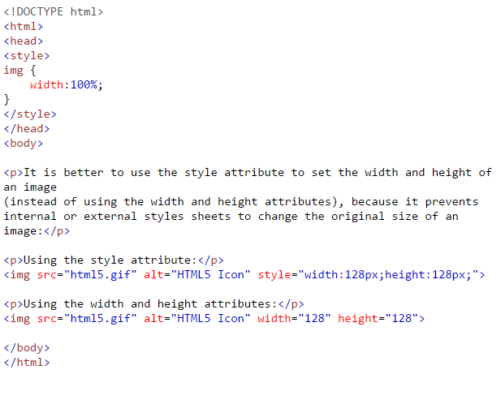
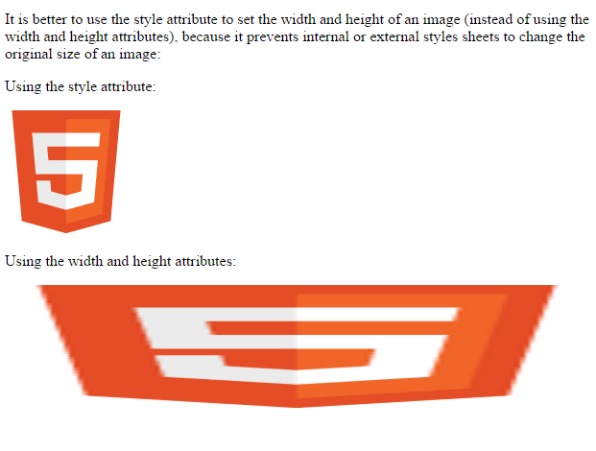
HTML tagovi - slike
KOD
REZULTAT

Slide 9
HTML tagovi – slika kao link

